Slide 1
This is GIS

Slide 2
Dnes práce na localhost
Postačí notepad, netbeans …
Nažhavit stroje

Slide 3


Slide 4
OpenLayers
Frontend
Client side
Zobrazení rastrových a vektorových dat
Interakce s mapou

Slide 5
OpenLayers
JS knihovna
BSD License
Nejpoužívanější knihovna
Aktuální verze 2.12
„Call for Funding“ na verzi 3

Slide 6
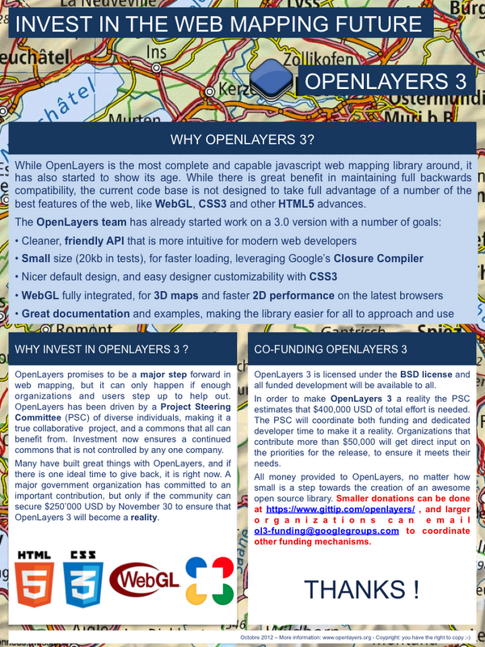
OpenLayers

Slide 7
OpenLayers
Musí se vybrat 8 mil. Kč
Kdo přispěje 500 tis. kč tak může určovat směr vývoje

Slide 8
OpenLayers
Konec keců
Nastartováno?
Netbeans?

Slide 9
http://ligeo.mostar.cz/tut/2/2zip.zip
Odkaz na stáhnutí dnešních ukázek

Slide 10
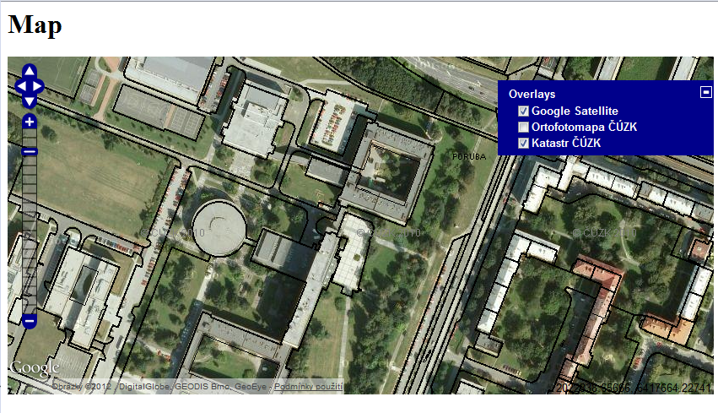
OpenLayers
Konec keců

Slide 11
OpenLayers
openlayers.org
http://openlayers.org/dev/examples/
http://dev.openlayers.org/docs/files/OpenLayers-js.html

Slide 12
JS
Vždy stejné
OpenLayers.js (mobile, compress, debug)
Theme
Img

Slide 13
http://ligeo.mostar.cz/tut/2/_1/
Reálná ukázka na webu

Slide 14
_1
Nejjednodušší možná mapa
Index.html
Map.js
vymazat

Slide 15
Index.html
<head>
<link rel="stylesheet" href="js/theme/default/style.css" type="text/css">
<script src="js/OpenLayers.js"></script>
<script src="map.js"></script>
</head>
Připojení JS a CSS knihoven

Slide 16
Index.html
<body onload="init()">
<h1>Map</h1>
<!--comment-->
<div id="map" style="width:500px;height:400px">
</div>
</body>

Slide 17
Map.js
function init(){
}

Slide 18
Map.js
function init(){
//comment
/*
comment
*/
}

Slide 19
Map.js
Inicializace nového objektu mapa
Mapa se vykresluje do „div“ s ID=map
Mapa je poviná
Zde příklad bez dalšího nastavení
map = new OpenLayers.Map( 'map');

Slide 20
Map.js
Inicializace objektu vrstva (Layer)
V doc jsou všechny uvedeny druhy vrstev, které je možno vložit
U WMS je povinné – název, url, layers
orto = new OpenLayers.Layer.WMS(
"Ortofotomapa ČÚZK",
"http://geoportal.cuzk.cz/WMS_ORTOFOTO_PUB/service.svc/get?",
{
layers:"GR_ORTFOTORGB"
}
);

Slide 21
Map.js
Vrstva byla inicializované, ale není přidána v mapě
map.addLayer(orto);
Mapa musí mít nastaveno pozici načtení. Více způsobů. Například zoomToExtend(extend);…
map.setCenter( new OpenLayers.LonLat(18.164,49.834),15);

Slide 22
Debugování
Chrome
Firefox
console
console.log(map)
alert()

Slide 23
WMS
Od roku 2000
Základní typy dotazů (dle OGC)
GetCapabilities
GetMap
GetFeatureInfo

Slide 24
WMS - GetCapabilities
http://geoportal.cuzk.cz/WMS_ORTOFOTO_PUB/service.svc/get?request=getcapabilities&service=wms

Slide 25
WMS - GetMap
http://geoportal.cuzk.cz/WMS_ORTOFOTO_PUB/service.svc/get?LAYERS=GR_ORTFOTORGB&SERVICE=WMS&VERSION=1.1.1&REQUEST=GetMap&STYLES=&FORMAT=image%2Fjpeg&SRS=EPSG%3A4326&BBOX=18.12744140625,49.7900390625,18.1494140625,49.81201171875&WIDTH=256&HEIGHT=256
Záleží na mapovém serveru, co má a může vše obsahovat.

Slide 26
WMS - GetMap
LAYERS=GR_ORTFOTORGB&
SERVICE=WMS&
VERSION=1.1.1&
REQUEST=GetMap&
STYLES=&
FORMAT=image%2Fjpeg&
SRS=EPSG%3A4326&
BBOX=18.12744140625,49.7900390625,18.1494140625,49.81201171875&WIDTH=256&
HEIGHT=256

Slide 27
WMS - GetFeatureInfo
Musí podporovat vrstva
Podobný princip jako GetMap
Je možné požádat o formát odpovědi
Ukážeme si na Geoserveru.

Slide 28
_2
Rozšíření _1
Větší mapové pole
Vložení ovládacích prvků
Nová vrstva

Slide 29
Index.html
<div id="map" style="width:100%;height:400px">

Slide 30
Map.js
options = {
maxExtent:new OpenLayers.Bounds(10,48,19,50),
controls:[
new OpenLayers.Control.LayerSwitcher(),
new OpenLayers.Control.PanZoomBar(),
new OpenLayers.Control.MousePosition(),
new OpenLayers.Control.KeyboardDefaults(),
new OpenLayers.Control.Navigation()
],
allOverlays:true }
map = new OpenLayers.Map( 'map',options);

Slide 31
Map.js
katastr = new OpenLayers.Layer.WMS(
"Katastr ČÚZK",
"http://services.cuzk.cz/wms/wms.asp?",
{ layers:"dalsi_p_mapy,hranice_parcel,obrazy_parcel,parcelni_cisla,omp,RST_KMD,RST_KN",
transparent:true
}
);

Slide 32
Map.js
map.addLayers([orto,katastr]);
- Pořadí vrstev – katastr se přidá poslední ->bude nahoře

Slide 33
Souřadnicové systémy
EPSG:4326
EPSG:900913
CZ:
http://geoportal.cuzk.cz/(S(r5mejorhey5znj45ipc5ep2k))/Default.aspx?mode=TextMeta&side=sit.trans&text=souradsystemy

Slide 34
_3
Práce s google maps
Jiný souřadnicový systém
Nativní EPSG je 4326

Slide 35
Index.html
Google maps API
<script src="http://maps.google.com/maps/api/js?v=3.7&sensor=false"></script>

Slide 36
Map.js
transform(source,dest) – metoda pro transformaci souřadnic z source do dest souřadnicového systému

Slide 37
Map.js
wgs= new OpenLayers.Projection("EPSG:4326");
google = new OpenLayers.Projection("EPSG:900913");
bounds = new OpenLayers.Bounds(10,48,19,50);
gBounds = bounds.transform(wgs,google);
zoomPoint = new OpenLayers.LonLat(18.164,49.834);
gZoomPoint = zoomPoint.transform(wgs,google);

Slide 38
Map.js
Přidat do options:
projection: google,
maxExtent:gBounds

Slide 39
Map.js
gsat = new OpenLayers.Layer.Google(
"Google Satellite",
{
type: google.maps.MapTypeId.SATELLITE,
numZoomLevels: 20
}
);

Slide 40
Map.js
-odstranění 45 st. snímků
gsat.mapObject.setTilt(0);
- Nastavéní zoom point, jiná úroveň zoomu
map.setCenter( gZoomPoint,15);

Slide 41
OpenLayers
Konec keců

Slide 42
Co příště
Pokračovat v OpenLayers
Dotazování na katastr
GetFeatureInfo
WFS
Vektorové vrstvy
Geoserver
Představení
Napojení na PostGis
Vlastní WMS

